Slide 1
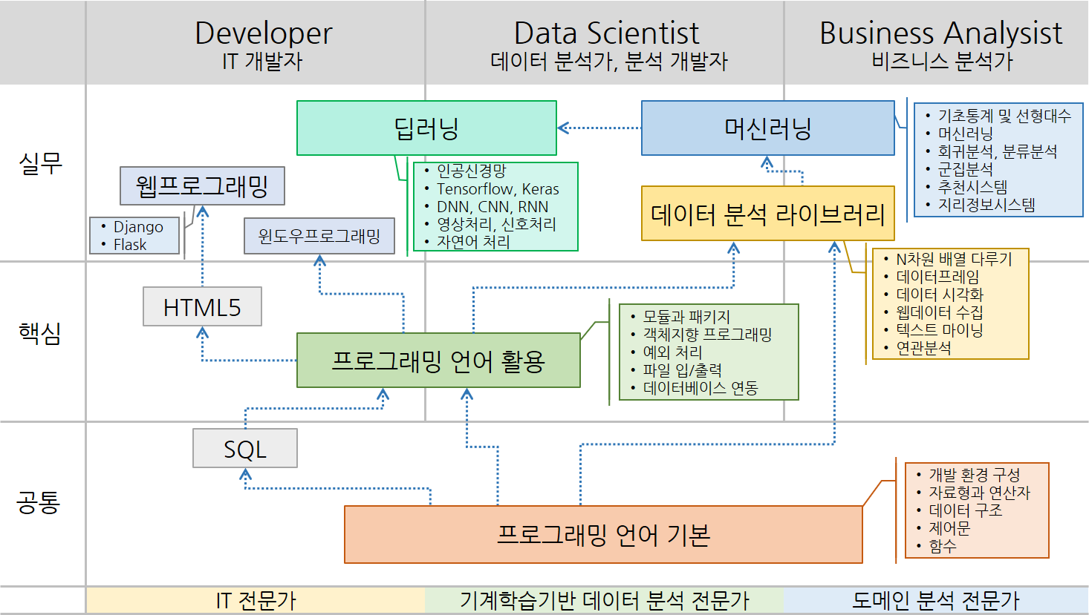

Slide 2

1부 교육목표 체크리스트
1부의 내용을 공부한 전과 후에 표에 있는 항목들을 체크해 보세요. 체크표시가 늘어날수록 여러분의 실력도 늘어납니다
교육목표
1 | 파이썬 개발 환경을 구축하고 코드를 작성해서 테스트할 수 있다.
2 | 파이썬 언어의 특징을 3가지 이상 설명할 수 있다.
3 | 변수를 선언하고 사용할 수 있다.
4 | 파이썬 언어의 연산자를 사용하여 계산을 하고 그 결과를 변수에 대입할 수 있다.
5 | 파이썬 언어의 자료형(정수, 실수, 논리, 문자)을 구분하고 설명할 수 있다.
6 | 파이썬 언어의 명령문(if, for 등 제어문)의 흐름을 이해하고 기본 구문을 작성할 수 있다.
7 | 매개변수 선언이 없는 함수를 정의하고 호출할 수 있다.
8 | 매개변수, 지역변수, 전역변수를 구분할 수 있다.
9 | 값에 의한 호출과 참조에 의한 호출을 구분할 수 있다.
10 | 함수의 매개변수 종류를 이해하고 함수 정의 시 활용할 수 있다.

Slide 3

학습 내용
The Python – 1부. 프로그래밍 언어 기본
1장. 파이썬 개요 및 개발환경 구성
파이썬 개요
파이썬은?
파이썬 용도
파이썬 언어 특징
컴파일러 언어와 인터프리터 언어
2장. 자료형과 연산자
파이썬 인터프리터
다운로드
설치 및 확인
Hello World 출력하기
3장. 데이터 구조
4장. 제어문
아나콘다를 이용한 개발환경
파이썬 배포판
아나콘다
아나콘다 네비게이터
주피터 노트북
주피터 노트북에서 소스코드 작성 및 실행
스파이더에서 코드 작성 및 실행
5장. 함수

Slide 4
1.1. 파이썬
1절. 파이썬 개요
1989년 개발 시작, 1991년 발표
2000년 Python 2, 2008년 Python 3
언어의 기본 기능은 작게
부가 기능은 라이브러리 또는 패키지에 의해 제공
교육용 언어, 쉬운 코드 작성 및 실행
무료
공식 사이트 : http://www.python.org/
https://www.tiobe.com/tiobe-index

Slide 5
1.2. 파이썬 용도
1절. 파이썬 개요
파이썬으로 할 수 있는 것
알고리즘 코딩 공부
기계학습을 이용한 데이터 분석
윈도우 응용프로그램 개발
영상인식 프로그램
웹 프로그래밍
인공지능 딥러닝
통계 및 수치해석
파이썬으로 할 수 없는 것
데이터 탐색 및 시각화
시스템 프로그래밍
IoT 프로그래밍
모바일 프로그래밍

Slide 6
1.3. 파이썬 언어 특징
1절. 파이썬 개요
가독성 - 문법이 간결하고 들여쓰기를 기반으로 가독성이 좋음
확장성 - 풍부한 라이브러리를 바탕으로 무궁한 확장성이 있음
접착성 - C 또는 C++로 구현된 모듈을 파이썬에서 사용할 수 있음. 그 반대로 가능. 접착(glue) 언어
플랫폼 독립적 - 한번 작성한 코드는 운영체제의 영향을 받지 않고 어디서든지 실행 가능
객체지향 언어 - 객체지향의 개념을 적용한 언어
동적 실행 - 인터프리터 형 언어(Interpreted Language)이기 때문에 코드를 작성하면서 바로 실행시켜 볼 수 있음
Notes:
자바는 1991년 그린 프로젝트(Green Project)라는 이름으로 시작해 1995년에 발표했다
https://pypi.org/
https://docs.python.org/3/library/index.html
https://docs.python.org/ko/3/library/index.html

Slide 7
1.4. 컴파일 언어와 인터프리터 언어
1절. 파이썬 개요
컴파일 언어
원시 소스코드를 컴파일이라는 과정을 통해 기계어로 번역한 파일을 만들고 이 파일을 통해 실행시키는 언어
컴파일 과정이 오래 걸리고 실행시키는 컴퓨팅 환경에 영향을 많이 받지만 실행 시 컴파일 된 실행 파일만 있으면 프로그램을 실행시킬 수 있으며 매우 빠른 속도로 실행되는 장점
C, C++ 등
컴파일
더블클릭
소스코드
실행파일
실행
인터프리터 언어
인터프리터(해석기)에 의해 원시 소스코드를 한 줄씩 읽어 실행하는 언어
컴파일 언어보다 더 느리게 실행
코드를 빠르게 테스트해 볼 수 있고, 프로그래밍을 대화식으로 할 수 있기 때문에 교육용으로 사용되는 경우가 많음
Python, JavaScript, R 등
인터프리팅
소스코드
실행

Slide 8
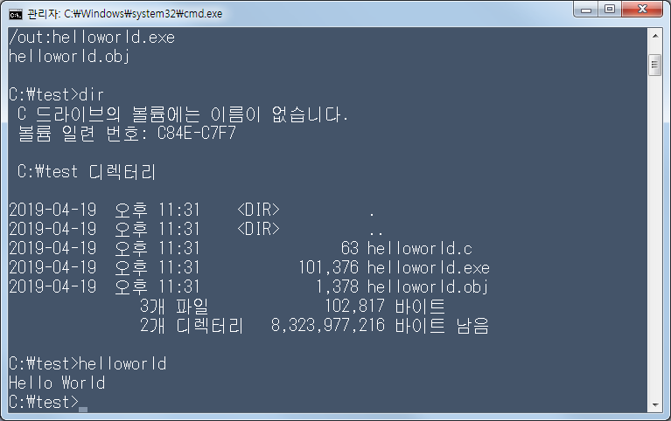
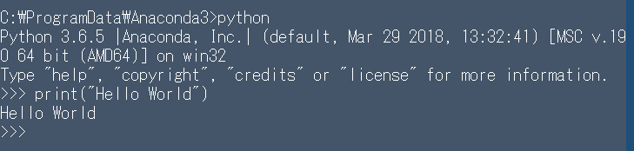
1.4. 컴파일 언어와 인터프리터 언어
1절. 파이썬 개요
컴파일 언어(C 언어)
컴파일
exe 파일 실행
C:\>cl helloworld.c
C:\>helloworld
소스코드
실행파일
실행
#include <stdio.h>
void main() {
printf("Hello World");
}
인터프리팅
인터프리터 언어(파이썬)
소스코드
실행
Notes:
C:\Program Files (x86)\Microsoft Visual Studio\2019\Community\Common7\Tools\VsDevCmd
cl helloworld.c
C:\Program Data\Anaconda3\Python

Slide 9
2절. 파이썬 인터프리터
2절. 파이썬 인터프리터
파이썬 코드를 실행시키기 위한 프로그램
공식 사이트를 통해 다운로드 받을 수 있는 프로그램
파이썬 개발 도구
파이썬 인터프리터(http://www.python.org)
Anaconda(https://www.anaconda.com/)의 Jupyter notebook 또는 Spyder
Visual studio code(https://code.visualstudio.com )
PyCharm(https://www.jetbrains.com/pycharm/)

Slide 10
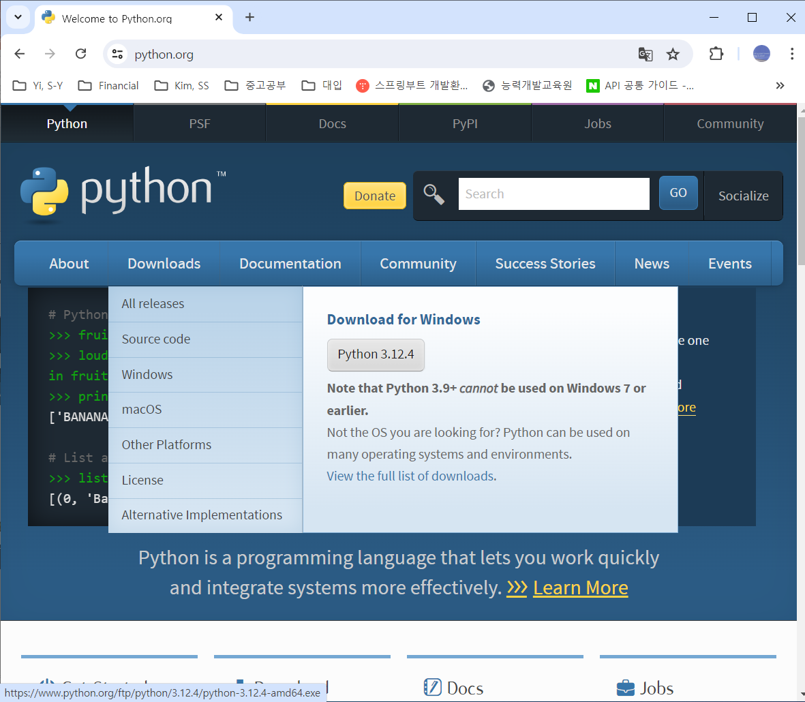
2.1. 파이썬 인터프리터 다운로드
2절. 파이썬 인터프리터
https://www.python.org/

Slide 11
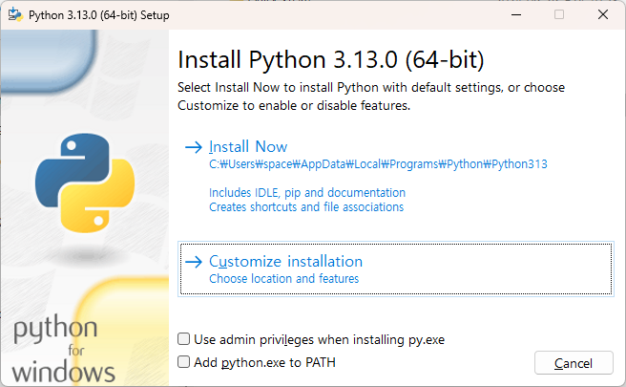
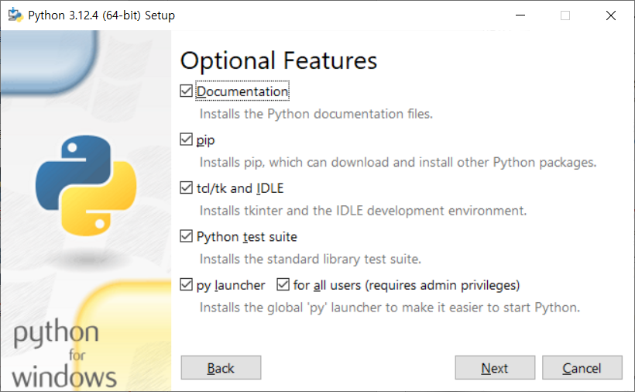
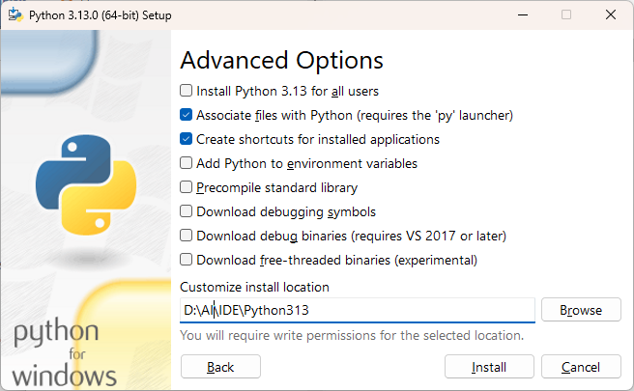
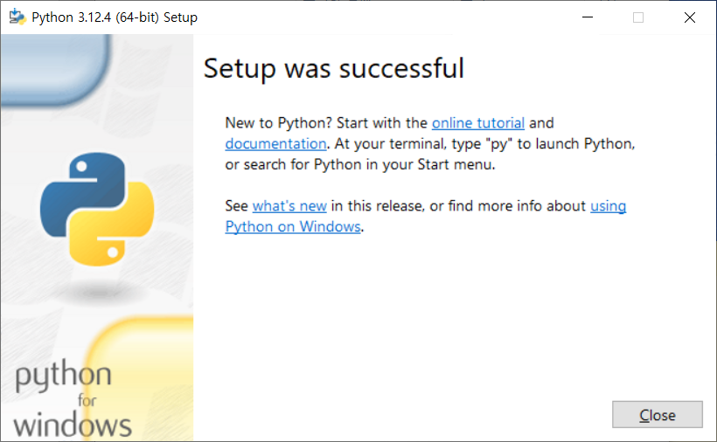
2.2. 파이썬 인터프리터 설치
2절. 파이썬 인터프리터
2
1
3
4
5

Slide 12
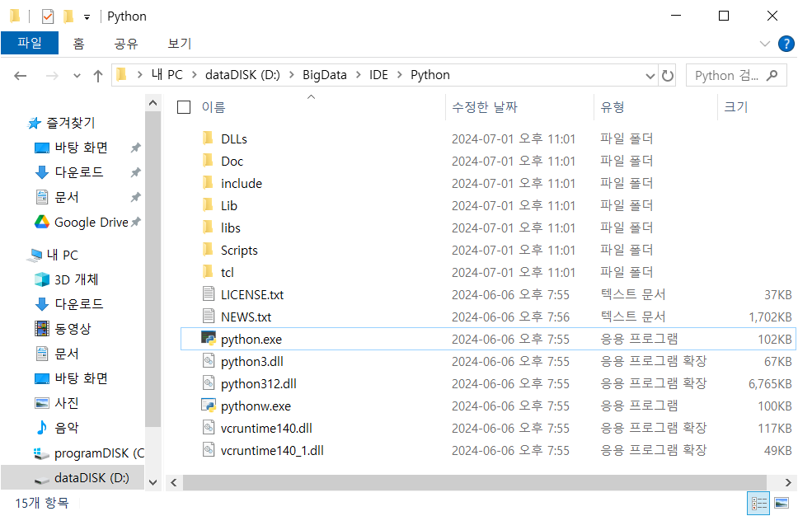
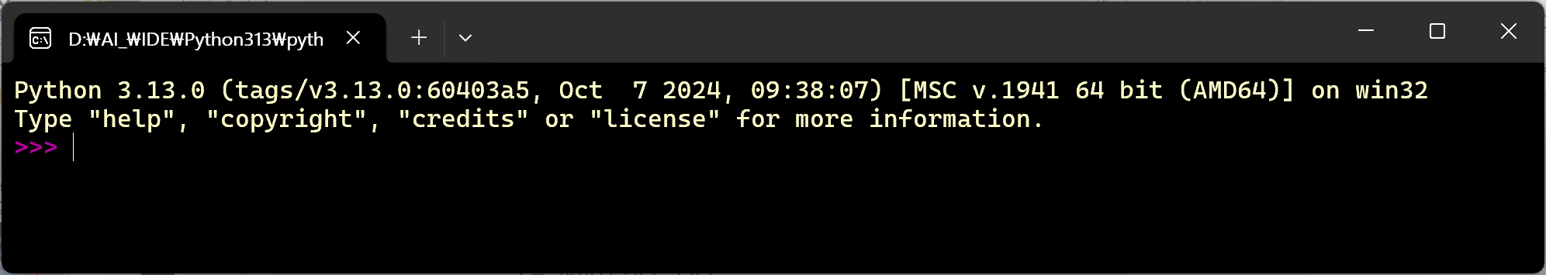
2.2. 파이썬 인터프리터 설치 – 설치 확인
2절. 파이썬 인터프리터
D:\AI\IDE\Python\Python3 디렉토리에서 python.exe 실행파일 더블클릭

Slide 13
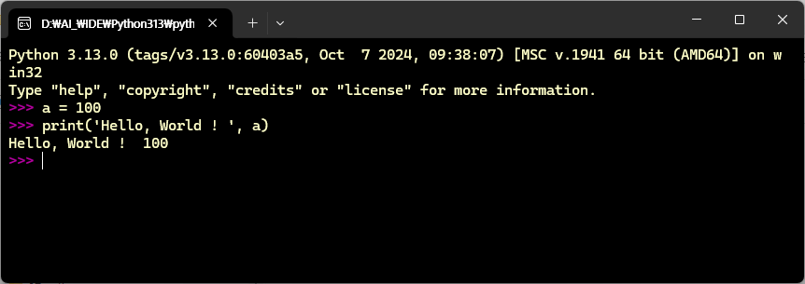
2.3. Hello World 출력하기
2절. 파이썬 인터프리터
print(“Hello World”) 를 입력하고 엔터키를 누르면 실행 결과가 출력
코드 작성하고 엔터키를 누르면 코드의 문법 검사 및 실행이 동시에 이루어짐

Slide 14
3.1. 파이썬 배포판
3절. 아나콘다를 이용한 개발 환경
파이썬 개발 환경
파이썬 인터프리터 설치
개발 도구 설치
pip 설치
패키지(Package) 설치
애플리케이션 개발 또는 데이터 분석 시
많은 패키지들을 설치하고 패키지들 사이의 의존성 관리 필요
패키지는 특정 기능을 수행하기 위하여 만들어 놓은 모듈 또는 라이브러리들의 모음
파이썬 배포판
개발자의 불편을 덜어주기 위해 주요 패키지와 개발 환경이 포함된 개발환경
데이터 처리 및 분석에 필요한 대부분의 패키지가 포함
파이썬을 이용한 개발 또는 데이터 분석 시 많이 사용되고 있음
Anaconda, Winpython, python(x,y) 등이 있음

Slide 15
3.2 아나콘다
3절. 아나콘다를 이용한 개발 환경
파이썬을 이용한 데이터 과학 및 기계 학습을 수행할 수 있는 가장 쉬운 방법을 제공
아나콘다 배포판(Anaconda Distribution)
1,500개 이상의 Python/R 데이터 과학 패키지를 빠르게 다운로드
conda 명령을 사용 하여 라이브러리, 종속성 및 환경 관리
Scikit-learn, TensorFlow 및 Theano로 머신러닝및 딥러닝 모델 학습 및 개발 및 교육
Dask, NumPy, pandas 및 Numba를 사용하여 확장성과 성능을 갖는 데이터 분석
Matplotlib, Seaborn을 사용하여 결과를 시각화
GPU를 사용하려면, Anaconda3-2023.03-1-Windows-x86_64.exe
다운로드 : https://repo.anaconda.com/archive

Slide 16
3.2. 아나콘다
3절. 아나콘다를 이용한 개발 환경
https://repo.anaconda.com/archive/에서 아나콘다 다운로드 및 설치
강의장 운영체제는 Windows 10, GPU 2080
GPU를 사용하려면 Anaconda3-2023.03-1-Windows-x86_64.exe 파일을 내려받아 설치하세요.
파이썬 개발 인터프리터, 주피터노트북 개발환경, 머신러닝 및 딥러닝을 위한 패키지 등이 설치됨
아나콘다 설치 후 Anaconda prompt를 관리자 권한으로 실행하고 패키지 설치
GPU 사용을 위해서 pip install tensorflow==2.10

Slide 17
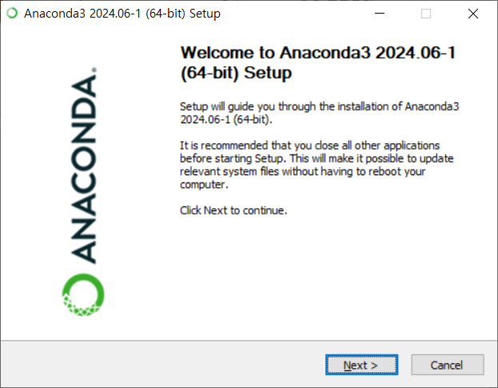
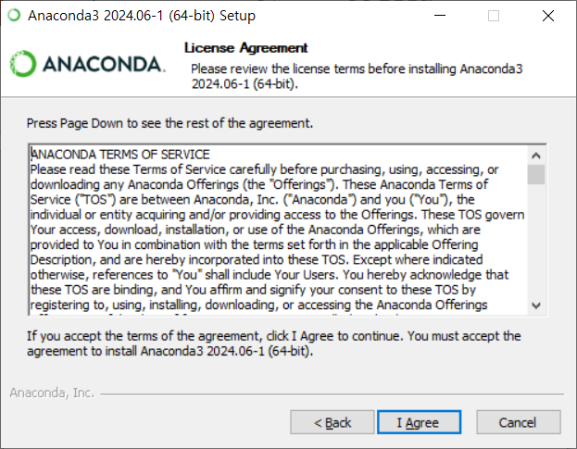
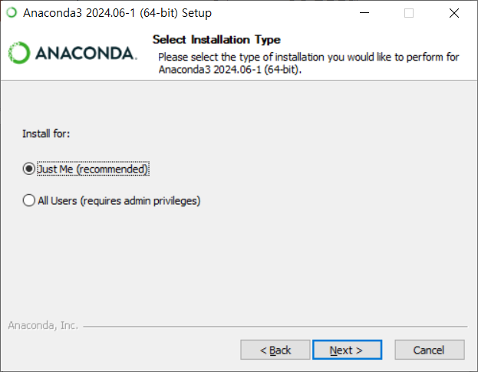
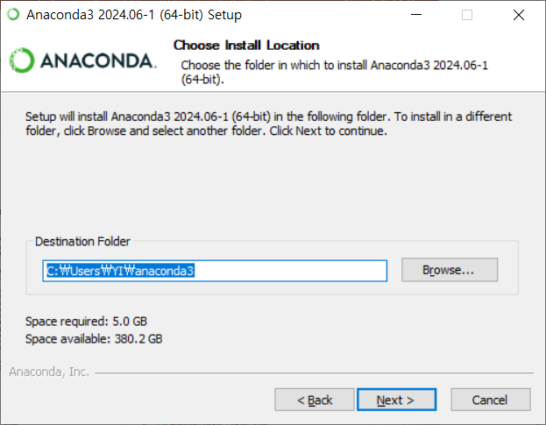
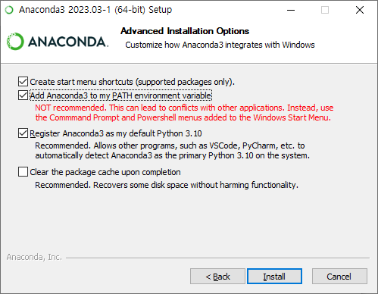
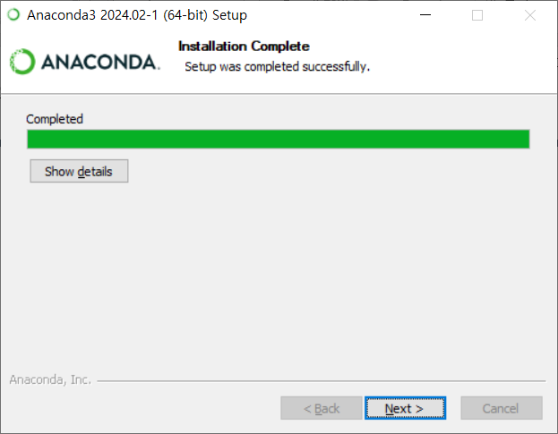
3.2. 아나콘다 (시간소요 다소 있음)
3절. 아나콘다를 이용한 개발 환경

Slide 18
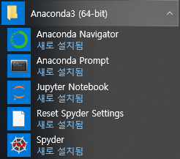
3.2. 아나콘다
3절. 아나콘다를 이용한 개발 환경
Anaconda3 설치 프로그램
Anaconda Navigator
아나콘다의 환경과 프로젝트 및 설치 구성요소들을 관리할 수 있는 윈도우 애플리케이션
Anaconda Prompt
아나콘다 명령을 직접 실행시킬 수 있는 명령행 프롬프트
Jupyter Notebook
주피터 노트북 실행
Spyder
파이썬 애플리케이션을 개발하기 위한 통합개발환경(IDE)

Slide 19
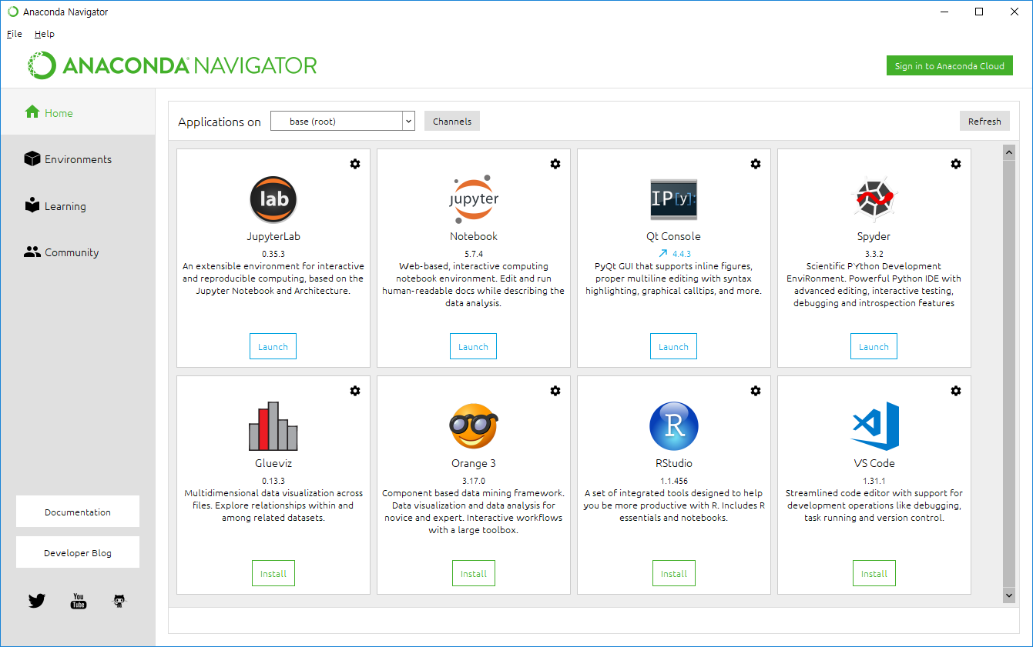
3.3. 아나콘다 네비게이터
3절. 아나콘다를 이용한 개발 환경
아나콘다를 설치할 때 함께 설치되는 구성요소들을 확인할 수 있고 원하는 구성 요소를 실행시킬 수 있음

Slide 20
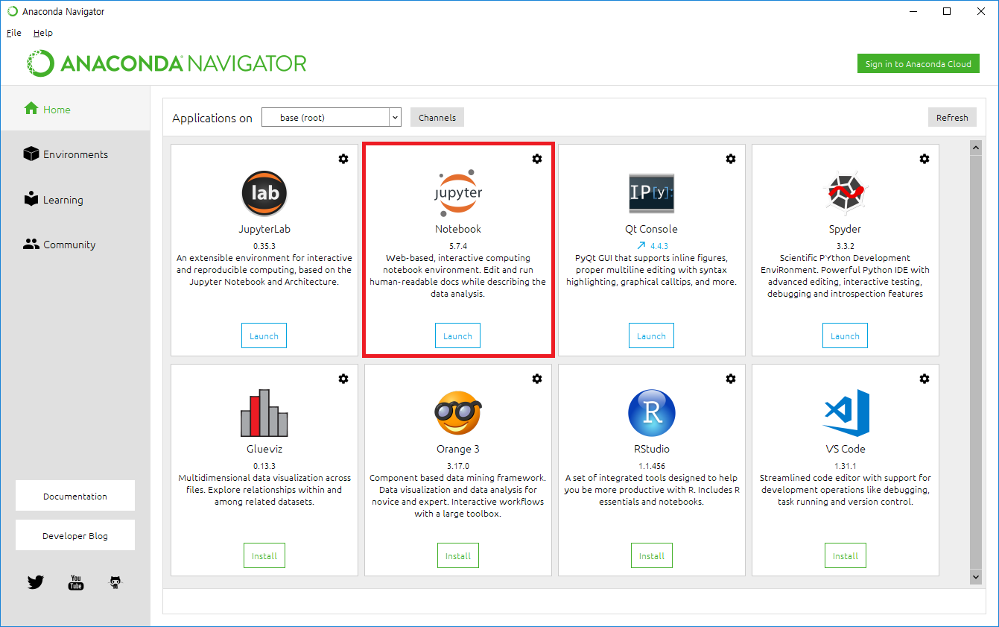
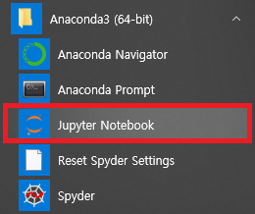
3.4. 주피터 노트북
3절. 아나콘다를 이용한 개발 환경
라이브 코드(live code), 방정식(equation), 시각화(visualization), 설명문(explanatory text) 등을 작성 할 수 있는 웹 애플리케이션
데이터 정재(data cleaning), 변환(transformation), 수치 시뮬레이션(numerical simulation), 통계 모델링(statistical modeling), 기계학습(machine learning) 등 많은 용도로 사용이 가능한 도구
메뉴에서 실행
아나콘다 네비게이터에서 실행

Slide 21
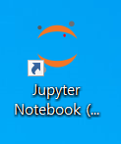

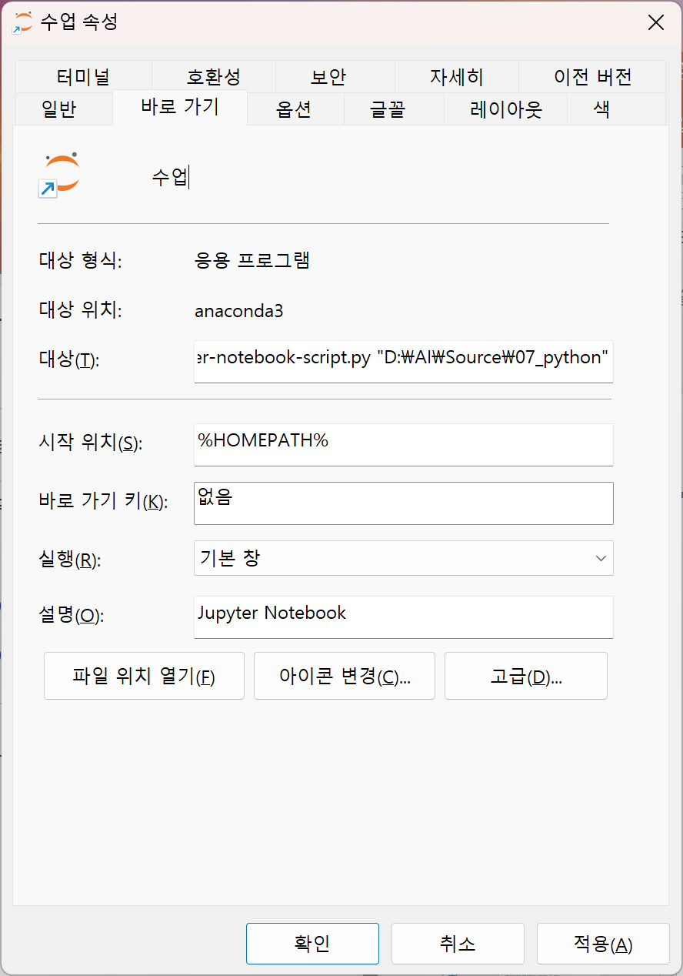
3.5. 주피터 노트북에서 코드 작성 및 실행(1)
3절. 아나콘다를 이용한 개발 환경
Jupyter Notebook 아이콘을 바탕화면에 끌어 놓고 오른쪽 마우스 클릭후, 속성정보에 들어가 수정
오른쪽 마우스 클릭 후 속성 선택
"%USERPROFILE%/" 대신 ＂D:\ai\source\07_python”

Slide 22

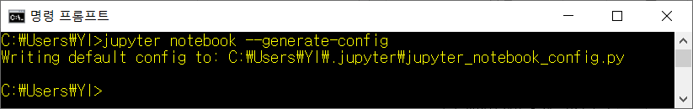
3.5. 주피터 노트북에서 코드 작성 및 실행(2)
3절. 아나콘다를 이용한 개발 환경
Jupyter Notebook 파일의 속성 정보에 들어가 대상 정보 수정
"%USERPROFILE%/" 삭제
cmd 창에서 다음 명령을 수행시켜 Jupyter Notebook의 설정
jupyter notebook –-generate-config

Slide 23
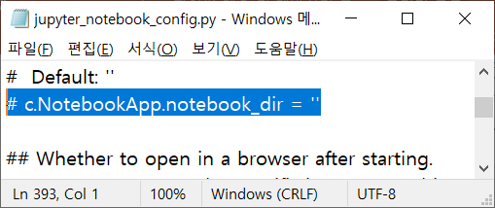
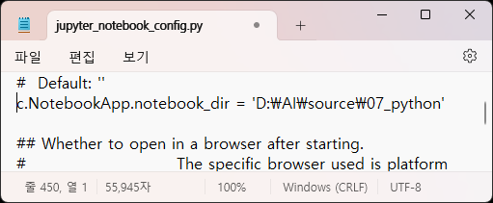
3.5. 주피터 노트북에서 코드 작성 및 실행(2)
3절. 아나콘다를 이용한 개발 환경
jupyter_notebook_config.py 파일에서 notebook_dir항목을 찾아 주석을 해제하고 'd:/src/python'을 작성

Slide 24
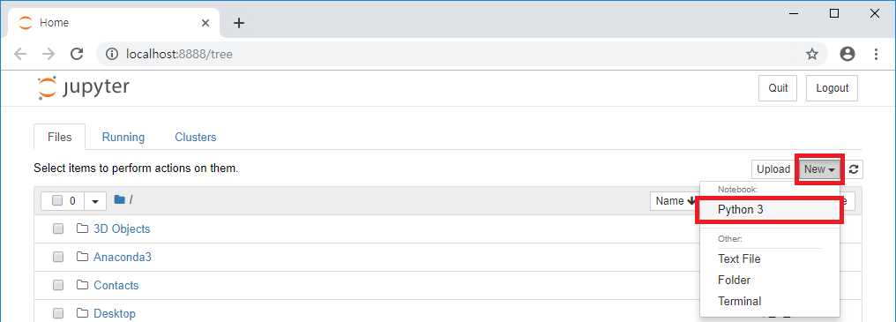
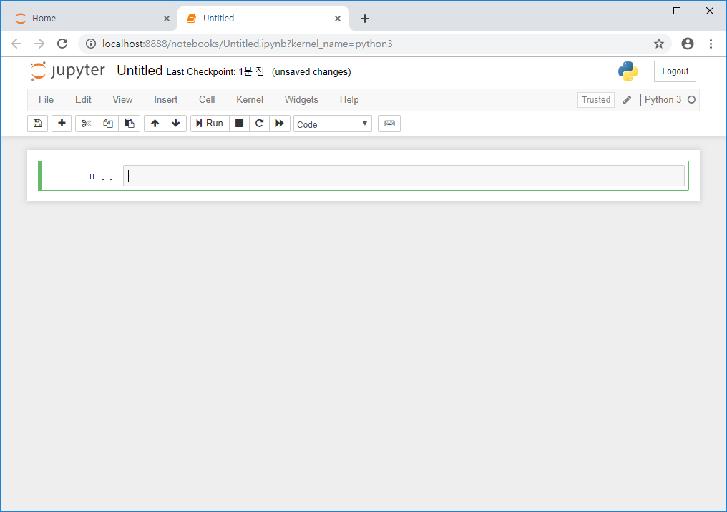
3.5. 주피터 노트북에서 코드 작성 및 실행
3절. 아나콘다를 이용한 개발 환경
주피터 노트북을 실행시키면 나타나는 브라우저 화면에서 [New] 버튼의 하위 메뉴에서 [Python3] 메뉴를 선택

Slide 25
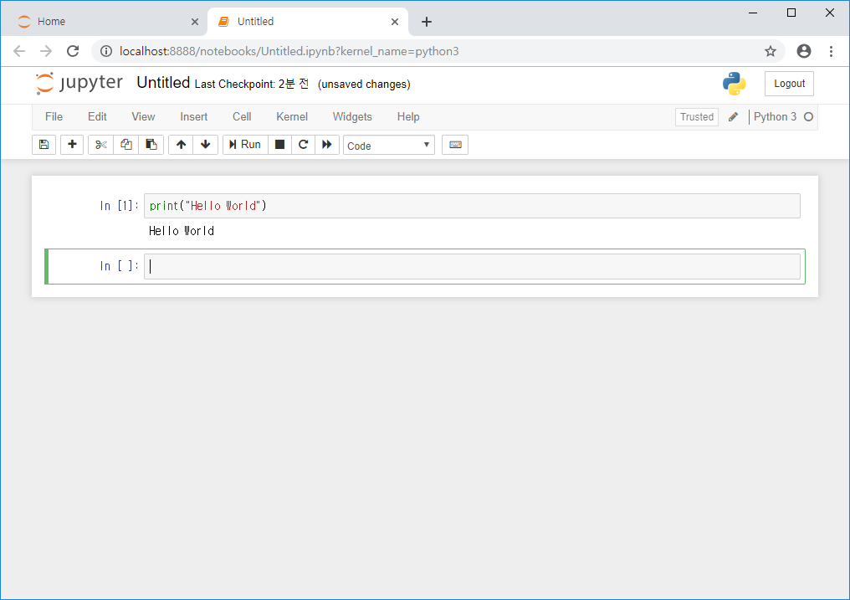
3.5. 주피터 노트북에서 코드 작성 및 실행
3절. 아나콘다를 이용한 개발 환경
실행 방법
Shift+Enter 또는 버튼 클릭
선택한 셀을 실행시키고 포커스를 다음 셀로 이동. 다음 셀이 없을 경우 셀을 추가
Ctrl+Enter
선택한 셀을 실행 시킴. 포커스는 다음 셀로 이동하지 않음
Alt+Enter
선택한 셀을 실행 시킴. 항상 아래에 새로운 셀을 생성하고 포커스를 이동시킴
셀

Slide 26
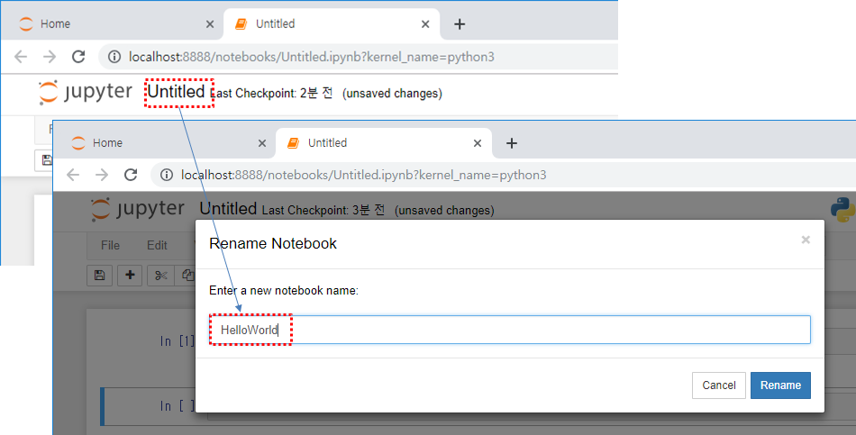
3.5. 주피터 노트북에서 코드 작성 및 실행
3절. 아나콘다를 이용한 개발 환경
파일의 이름은 화면에서 Untitled를 클릭하면 파일 이름을 변경할 수 있음
새로운 이름을 입력하고 [Rename] 버튼을 클릭하면 새로운 이름으로 변경

Slide 27
정리
1장. 파이썬 개요 및 개발환경 구성
파이썬은 객체지향 언어이며 인터프리터 언어
파이썬 인터프리터 설치 및 실행
아나콘다를 이용한 개발환경
파이썬 배포판
아나콘다
https://www.anaconda.com/distribution
아나콘다 네비게이터
주피터 노트북
데이터 분석 시 주로 사용함
주피터 노트북에서 소스코드 작성 및 실행
셀 단위로 실행(Shift+Enter, Ctrl+Enter, Alt+Enter)
스파이더에서 코드 작성 및 실행
#%%는 셀 구분자
전체 실행(F5), 셀 단위로 실행(Shift+Enter, Ctrl+Enter), 선택영역 실행(F9)

Slide 28
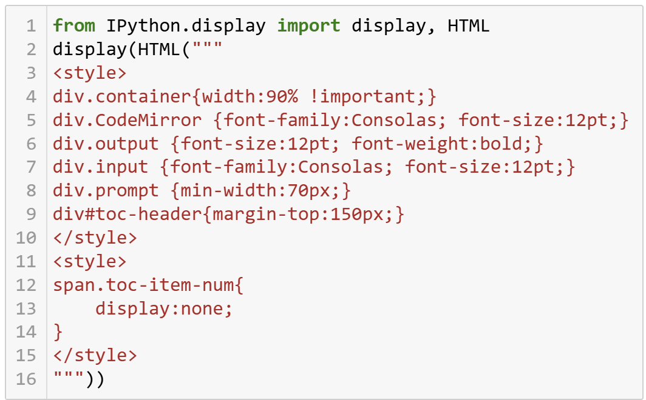
편리한 소스 코딩을 위해 첫 셀에 항상 추가할 내용
from IPython.display import display, HTML
display(HTML("""
<style>
div.container{width:90% !important;}
div.cell.code_cell.rendered{width:100%;}
div.input_prompt{padding:0px;}
div.CodeMirror {font-family:Consolas; font-size:12pt;}
div.text_cell_render.rendered_html{font-size:12pt;}
div.output {font-size:12pt; font-weight:bold;}
div.input {font-family:Consolas; font-size:12pt;}
div.prompt {min-width:70px;}
div#toc-wrapper{padding-top:120px;}
div.text_cell_render ul li{font-size:12pt;padding:5px;}
table.dataframe{font-size:12px;}
</style>
"""))

